Slide 1
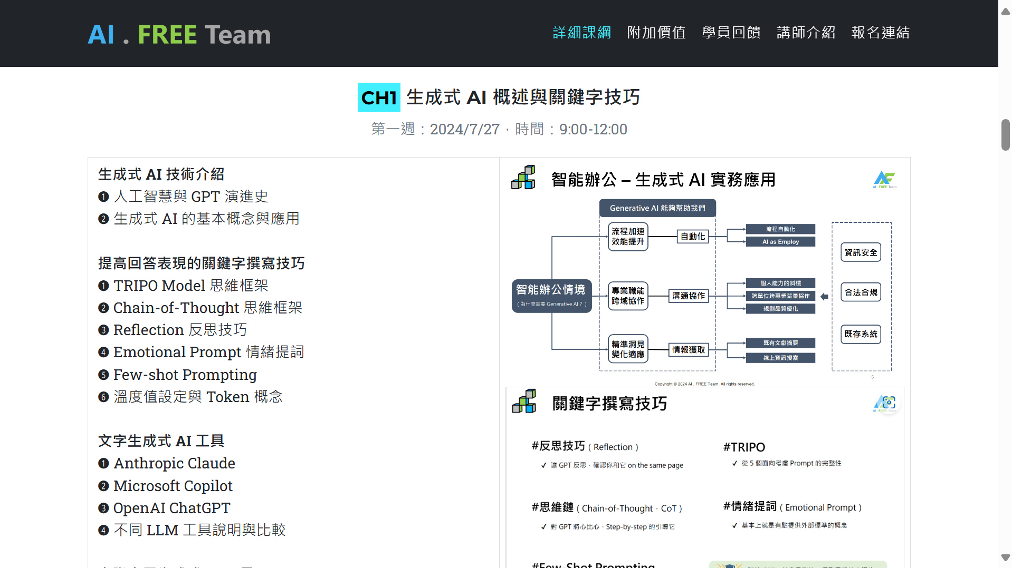
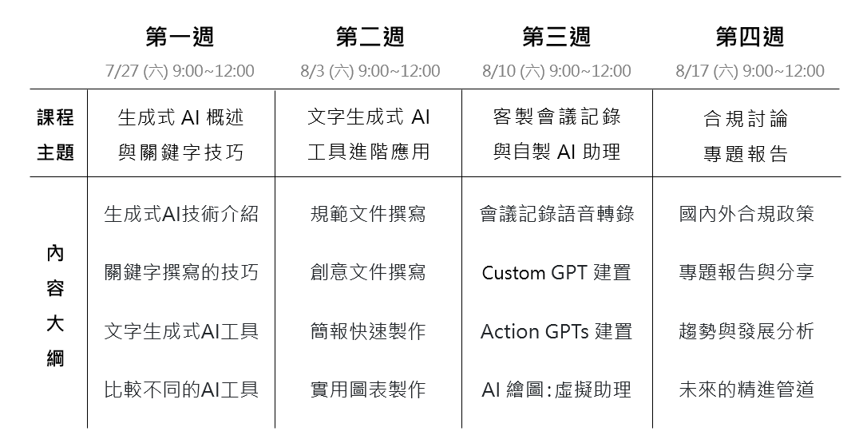
詳細課程內容

Slide 2
第一週
7/27 (六) 9:00~12:00
GPT 關鍵字撰寫模板
第二週
8/3 (六) 9:00~12:00
AI 實戰應用技巧
第三週
8/10 (六) 9:00~12:00
會議轉錄客製化 GPT
第四週
8/17 (六) 9:00~12:00
國內外 AI 法律政策
生成式 AI 技術介紹
常見的 GPT 關鍵字
進階 AI 關鍵字語法
多領域 AI 工具入門
規章文件撰寫
商用文案撰寫
簡報快速製作
數據圖表生成
自動生成會議記錄
建置客製化的 GPT
GPT 串接系統服務
AI 繪圖：虛擬助理
趨勢與 AI 發展
國內外法規政策
AI 專題討論分享
課程延伸學習資源
詳細課程內容

Slide 3
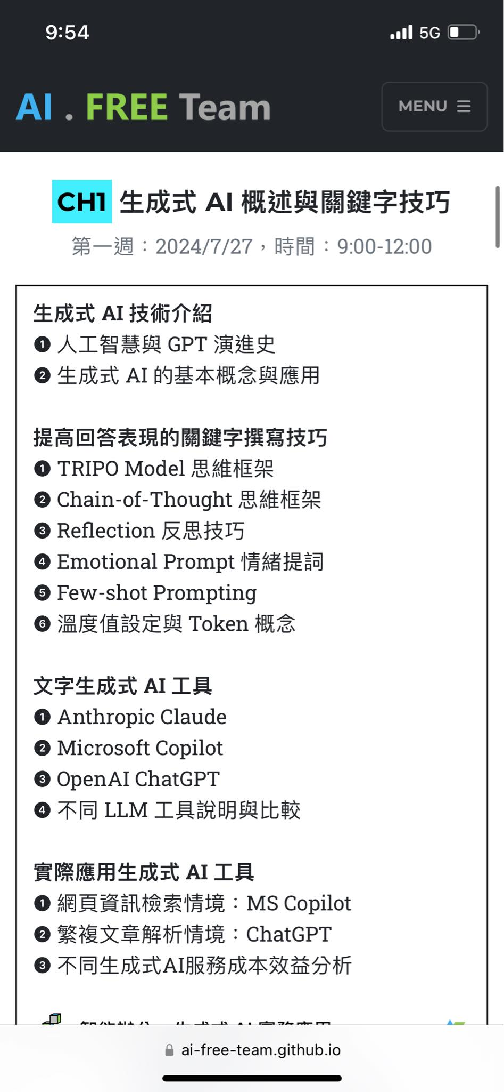
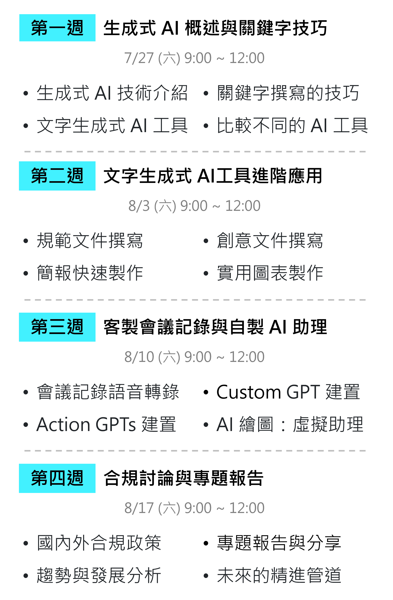
第一週 | GPT 關鍵字撰寫模板
7/27 (六) 9:00 ~ 12:00
生成式 AI 技術介紹
進階 AI 關鍵字語法
常見的 GPT 關鍵字
多領域 AI 工具入門
第二週 | AI 實戰應用技巧
8/3 (六) 9:00 ~ 12:00
規章文件撰寫
簡報快速製作
商用文案撰寫
數據圖表生成
第三週 | 會議轉錄客製化 GPT
8/10 (六) 9:00 ~ 12:00
自動生成會議記錄
GPT 串接系統服務
建置客製化的 GPT
AI 繪圖：虛擬助理
詳細課程內容
第四週 | 國內外 AI 法律政策
8/17 (六) 9:00 ~ 12:00
趨勢與 AI 發展
AI 專題討論分享
國內外法規政策
課程延伸學習資源

Slide 4


